Slide 1



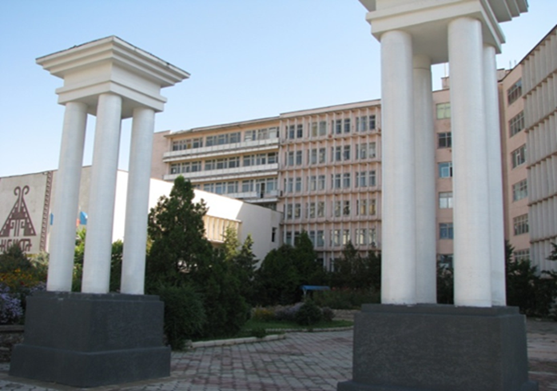
И. Раззаков ат. Кыргыз мамлекеттик техникалык университети
Кыргыз Республикасынын билим берүү жана илим министрлиги
Министерство образования и науки Кыргызской Республики
Кыргызский государственный технический университет им. И. Раззакова
Н. Исанов ат. Кыргыз инженердик курулуш институту
Кыргызский инженерно-строительный институт им. Н. Исанова
Образовательные программы и международные проекты кафедры «Геодезия и геоинформатика»
Чортомбаев Улан Тыргоотович
д.э.н., и.о. заведующий кафедрой
ulan.chortombaev@kstu.kg

Slide 2
Кыргызский государственный технический университет
Кыргызский инженерно-строительный институт им. Н. Исанова
Производство и экспертиза строительных материалов, изделий и конструкций
Геодезия и геоинформатика
Строительные конструкции, здания и сооружения
Автомобильные и железные дороги, мосты и тоннели
Проектирование, возведение зданий и сейсмостойкое строительство
Теплогазоснабжение и вентиляция
Водоснабжение и водоотведение
Строительная механика и гидротехническое строительство
Эксплуатация транспортных и технологических машин
Организация работы с молодежью и развития русского языка

Slide 3
О кафедре «Геодезия и геоинформатика»
Кыргызский государственный технический университет
Кыргызский инженерно-строительный институт им. Н. Исанова
Кафедра готовить бакалавров и магистрантов по следующим направлениям:
Геодезия и дистанционное зондирование – бакалавриат и магистратура по профилю «Геодезия»;
Картография и геоинформатика - магистратура по профилю «Геоинформатика».
Все образовательные программы кафедры прошли независимую аккредитацию в 2018-2020 гг.
С 2022 года началась подготовка докторов PhD по специальности «Геодезия и геоинформационные технологии»

Slide 4
Кыргызский государственный технический университет
Кыргызский инженерно-строительный институт им. Н. Исанова
Образовательная программа бакалавриата 620100 «Геодезия и дистанционное зондирование», профиль: «Геодезия»
ЦЕЛИ ОБУЧЕНИЯ:
Цель 1. Обеспечить выпускника базовыми знаниями в области социально-гуманитарных и естественно-научных дисциплин для профессиональной деятельности.
Цель 2. Формировать у выпускников навыки использования межотраслевых знаний при реализации проектов по направлению “Геодезия и дистанционное зондирование”.
Цель 3. Подготовка выпускника, умеющего работать с применением современных технологий, инструментов и систем для выполнения, обработки и контроля качества геодезических, гравиметрических, аэрокосмических и фотограмметрических работ.

Slide 5
Кыргызский государственный технический университет
Кыргызский инженерно-строительный институт им. Н. Исанова
Образовательная программа бакалавриата 620100 «Геодезия и дистанционное зондирование», профиль: «Геодезия»
РЕЗУЛЬТАТЫ ОБУЧЕНИЯ (1-10):
РО.1. Умение применить базовые знания в области социально-гуманитарных, естественно-научных и профессиональных дисциплин в избранной сфере деятельности.
РО.2. Умение излагать свои мысли на государственном и официальном языках.
РО.3. Владение одним из иностранных языков на уровне социального общения и письменного перевода.
РО.4. Владение навыками организации и проведения работы в междисциплинарной сфере.
РО.5. Умение применить современные информационные технологии и программное обеспечение в профессиональной деятельности.

Slide 6
Кыргызский государственный технический университет
Кыргызский инженерно-строительный институт им. Н. Исанова
Образовательная программа бакалавриата 620100 «Геодезия и дистанционное зондирование», профиль: «Геодезия»
РЕЗУЛЬТАТЫ ОБУЧЕНИЯ:
РО.6. Способность применить базовые знания, умения и навыки по технико-экономическому обоснованию проектных решений.
РО.7. Умение применить основные знания компьютерной графики и геоинформатики при выполнении топографо-геодезических, аэрофотосъемочных и фотограмметрических работ.
РО.8. Владение технологией выполнения топографо-геодезических и аэрофотосъемочных работ и методами контроля их качества.
РО.9. Знание организационно-правовых основ управленческой деятельности, планирования и организации работ.
РО.10. Знание технологии инженерно-геодезических и фотограмметрических работ при изысканиях, проектировании, строительстве и эксплуатации инженерных объектов.

Slide 7
Кыргызский государственный технический университет
Кыргызский инженерно-строительный институт им. Н. Исанова
Образовательная программа магистратуры 620100 «Геодезия и дистанционное зондирование», профиль: «Геодезия»
ЦЕЛИ ОБУЧЕНИЯ:
Цель 1. Подготовка магистров, обладающих углубленной научной и педагогической подготовкой, способных сформулировать и решать современные научные и практические проблемы в науке и на производстве.
Цель 2. Подготовка магистров с высоким уровнем профессиональной культуры, владеющих государственным, официальным и одним иностранным языками, со знаниями правовых норм.
Цель 3. Обучение и формирование навыков для успешной работы выпускников в избранной сфере деятельности с универсальными и предметно-специализированными компетенциями, способствующими их социальной мобильности и устойчивости на рынке труда.

Slide 8
Кыргызский государственный технический университет
Кыргызский инженерно-строительный институт им. Н. Исанова
Образовательная программа магистратуры 620100 «Геодезия и дистанционное зондирование», профиль: «Геодезия»
РЕЗУЛЬТАТЫ ОБУЧЕНИЯ (1-10):
РО-1. Уметь систематизировать основные закономерности развития науки и техники, анализировать исторические и философские подходы.
РО-2. Уметь излагать необходимую информацию на государственном и официальном языках и владеть одним иностранным языком в объеме, необходимом для получения профессиональной информации.
РО-3. Классифицировать и систематически комбинировать знания научных проблем геодезии и методы научных исследований.
РО-4. Уметь использовать вычислительную технику и специализированное программное обеспечение.
РО-5. Способен применять инновационные методы при проведении различных видов занятий по геодезии в педагогической деятельности.

Slide 9
Кыргызский государственный технический университет
Кыргызский инженерно-строительный институт им. Н. Исанова
Образовательная программа магистратуры 620100 «Геодезия и дистанционное зондирование», профиль: «Геодезия»
РЕЗУЛЬТАТЫ ОБУЧЕНИЯ:
РО-6. Уметь осуществлять сложных измерений, наблюдений и определений в области геодезии.
РО-7. Способен обработать и синтезировать геодезические и аэрокосмические информации для выполнения научных и производственных работ.
РО-8. Способен разработать методов и проводить технический контроль, управлять качеством топографо-геодезической и аэрокосмической продукции.
РО-9. Способен проводить научно-технических экспертиз технических проектов, научных работ, а также новых методов геодезических работ и ДЗЗ.
РО-10. Способен руководить командой специалистов, решать производственные проблемы, принимать ответственность за постановку задачи и полученные результаты.

Slide 10
Кыргызский государственный технический университет
Кыргызский инженерно-строительный институт им. Н. Исанова
Образовательная программа магистратуры 520500 «Картография и геоинформатика», профиль: «Геоинформатика»
ЦЕЛИ ОБУЧЕНИЯ:
Цель 1. Подготовка магистров, обладающих углубленной научной и педагогической подготовкой, способных сформулировать и решать современные научные и практические проблемы в науке и на производстве, разрабатывать стратегические подходы решения научно-исследовательских задач в области геоинформатики.
Цель 2. Подготовка магистров с высоким уровнем профессиональной культуры, владеющих государственным, официальным и одним иностранным языками, со знаниями правовых норм и умеющих работать в коллективе.
Цель 3. Обучение и формирование навыков для успешной работы выпускников в избранной сфере деятельности с универсальными и предметно-специализированными компетенциями, способствующими их социальной мобильности и устойчивости на рынке труда.

Slide 11
Кыргызский государственный технический университет
Кыргызский инженерно-строительный институт им. Н. Исанова
Образовательная программа магистратуры 520500 «Картография и геоинформатика», профиль: «Геоинформатика»
РЕЗУЛЬТАТЫ ОБУЧЕНИЯ (1-10):
РО-1. Уметь систематизировать основные закономерности развития науки и техники, анализировать исторические и философские подходы к изучению развития картографии и геоинформатики.
РО-2. Уметь излагать необходимую информацию на государственном и официальном языках и владеть одним иностранным языком в объеме, необходимом для получения информации профессионального содержания из зарубежных источников.
РО-3. Классифицировать и систематически комбинировать знания научных проблем геоинформатики, методы научных исследований и использовать их в конкретных ситуациях.
РО-4. Уметь использовать вычислительную технику и специализированное программное обеспечение в научно-исследовательской работе и профессиональной деятельности.
РО-5. Способен применять инновационные методы при проведении различных видов занятий по геоинформатике в педагогической деятельности.

Slide 12
Кыргызский государственный технический университет
Кыргызский инженерно-строительный институт им. Н. Исанова
Образовательная программа магистратуры 520500 «Картография и геоинформатика», профиль: «Геоинформатика»
РЕЗУЛЬТАТЫ ОБУЧЕНИЯ:
РО-6. Уметь осуществлять сбор, обработку, преобразование цифровой пространственной информации, проектировать и создавать новые виды картографических материалов и геоинформационных систем.
РО-7. Способен обработать и синтезировать картографические, аэрокосмические и статистические информации для выполнения научно-исследовательских и производственных работ.
РО-8. Способен разработать методов и проводить технический контроль, управлять качеством картографической, топографо-геодезической и аэрокосмической продукции.
РО-9. Способен проводить научно-технических экспертиз технических проектов, научных исследований, а также новых методов работ в картографии и геоинформатике.
РО-10. Способен руководить командой специалистов, решать производственные проблемы, принимать ответственность за постановку задачи и полученные результаты.

Slide 13
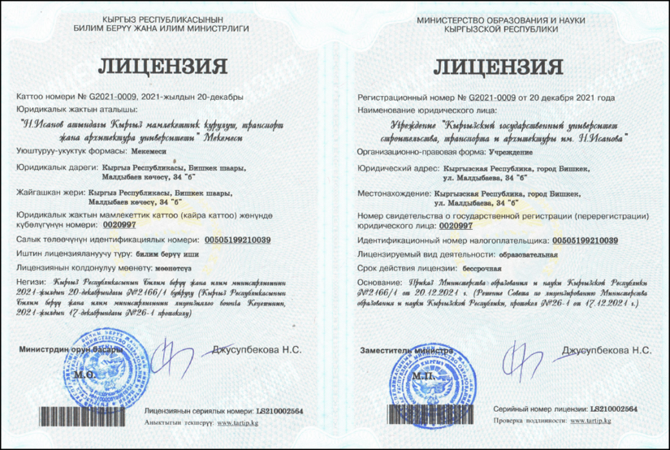

Кыргызский государственный технический университет
Кыргызский инженерно-строительный институт им. Н. Исанова
На базе Института строительства и технологий готовится кандидаты и доктора наук По многим научным специальностям.
Параллельно аспирантуре с 2022 года началась подготовка докторов PhD по специальности «Геодезия и геоинформационные технологии» в рамках проекта Европейского союза «GeoTAK“. Проект направлен на укрепление научно-исследовательского и инновационного потенциала в Кыргызстане посредством продвижения докторских степеней.

Slide 14
Кыргызский государственный технический университет
Кыргызский инженерно-строительный институт им. Н.Исанова
Докторская (PhD) программа по направлению
620100 «Геодезия и дистанционное зондирование»,
профиль: Геодезия и геоинформационные технологии
ЦЕЛЬ ОБУЧЕНИЯ: Докторская программа предназначена для структурированного сопровождения подготовки докторских диссертаций в контексте получения квалификации "доктора философии" (PhD) и предоставления углубленных специализированных знаний, навыков и методов, основанных на новейших научных исследованиях.
Междисциплинарность: студенты с магистерской степенью в областях, родственных геодезии и дистанционному зондированию: картография, геоинформатика, землеустройство, география, геология, горное дело, строительство. Успешные выпускники программы – независимые исследователи, обладающие профессиональными, личностными навыками, способные внести значительный вклад в развитие геодезии, дистанционного зондирования и геоинформатики.

Slide 15
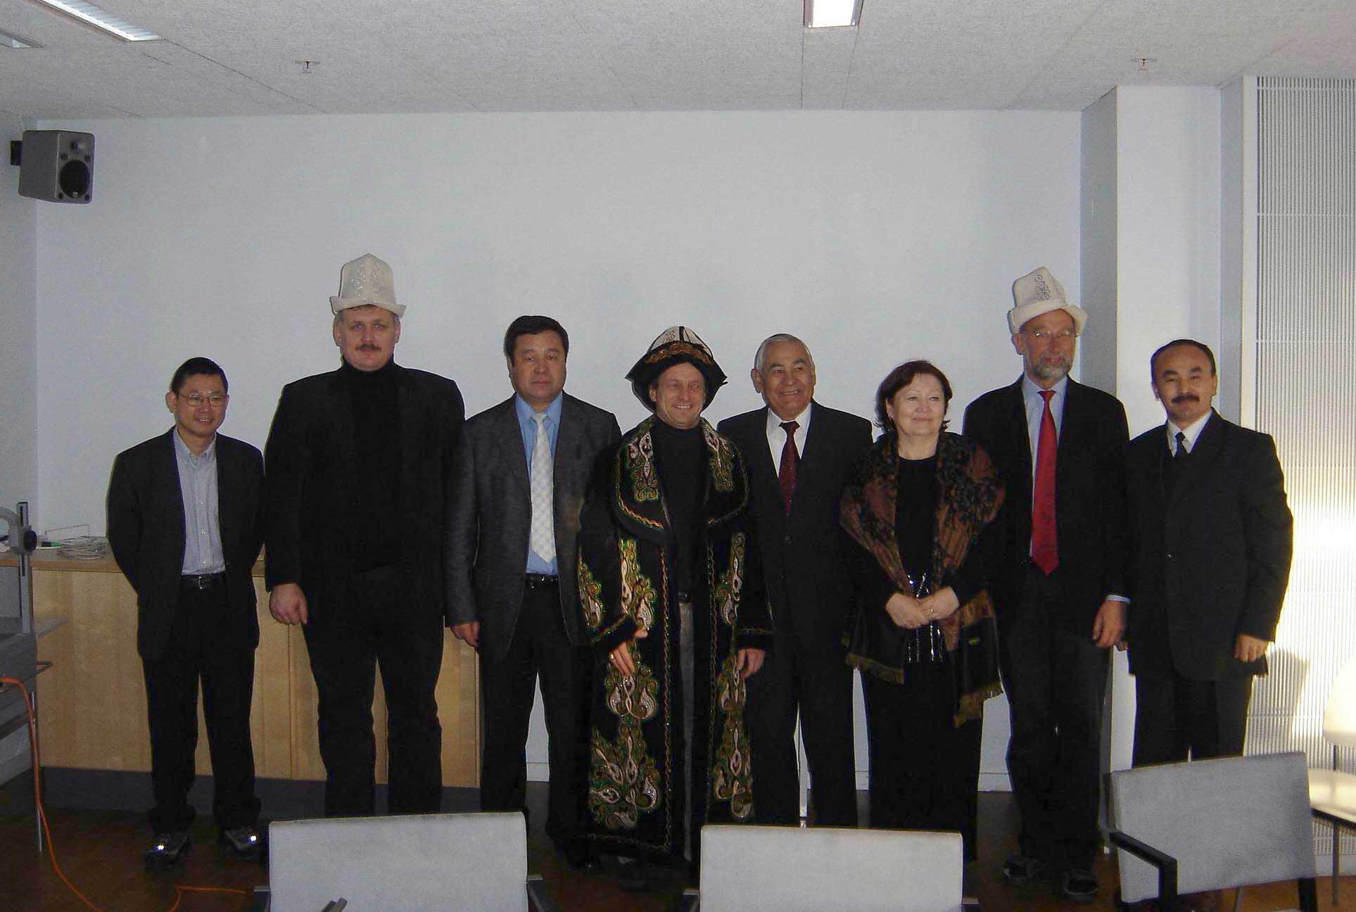
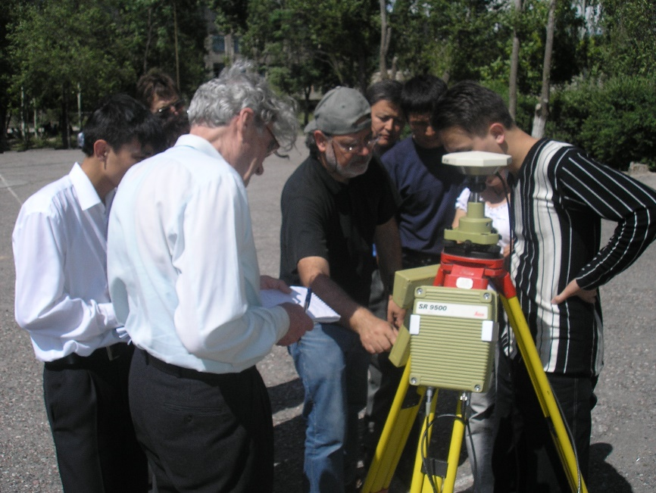
Кыргызский государственный технический университет
Кыргызский инженерно-строительный институт им. Н. Исанова
Проект Европейского Союза - TEMPUS
«Образование по геодезии и геоинформатике»

Slide 16
Кыргызский государственный технический университет
Кыргызский инженерно-строительный институт им. Н. Исанова
Продолжительность проекта – 2 года (2005-2007 гг.);
Бюджет проекта – 294 тыс. евро;
Консорциум проекта:
  Королевский Институт Технологий (КИТ), Швеция;
  Университет Зальцбурга, Австрия;
  Министерство образования и науки КР;
  Кыргызский государственный университет строительства, транспорта и архитектуры (КГУСТА);
  Кыргызский аграрный университет (КАУ);
  ГОСРЕГИСТР КР ( Госкартография).
Цель проекта: Повышение качества высшего профессионального образования по геодезии и геоинформатике и разработка новых учебных программ по подготовке бакалавров и магистров по системе кредитов ECTS.

Slide 17
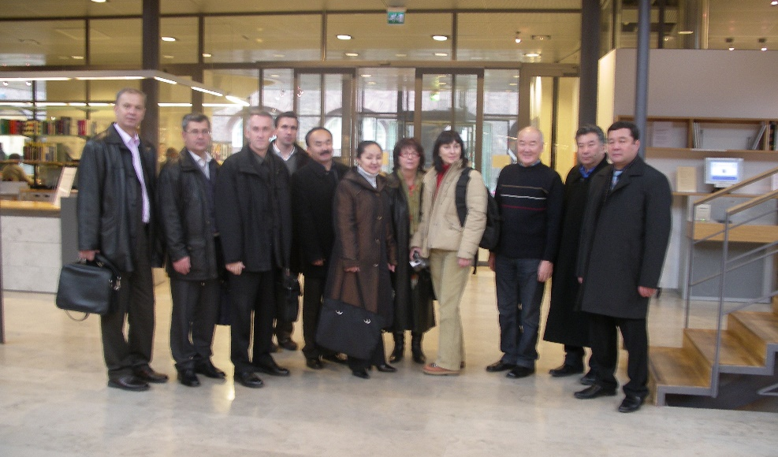
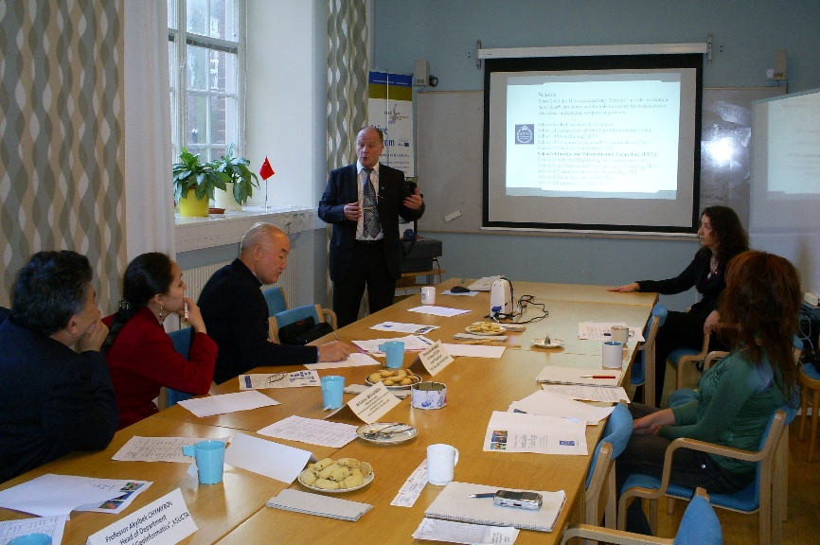
Кыргызский государственный технический университет
Кыргызский инженерно-строительный институт им. Н. Исанова
Проект Европейского Союза - TEMPUS
«Разработка магистерской программы по охране окружающей среды и рациональное использование природных ресурсов»

Slide 18
Кыргызский государственный технический университет
Кыргызский инженерно-строительный институт им. Н.Исанова
Продолжительность проекта – 2 года (2006-2008 гг.);
Бюджет проекта – 314 тыс. евро;
Консорциум проекта:
  Королевский Институт Технологий (Швеция);
  Таллиннский Университет Технологий (Эстония);
  Министерство образования и науки КР;
  Кыргызский государственный университет строительства, транспорта и архитектуры.
Цель проекта: Разработка магистерской программы в области охраны окружающей среды и рациональное использование природных ресурсов по системе кредитов ECTS.

Slide 19
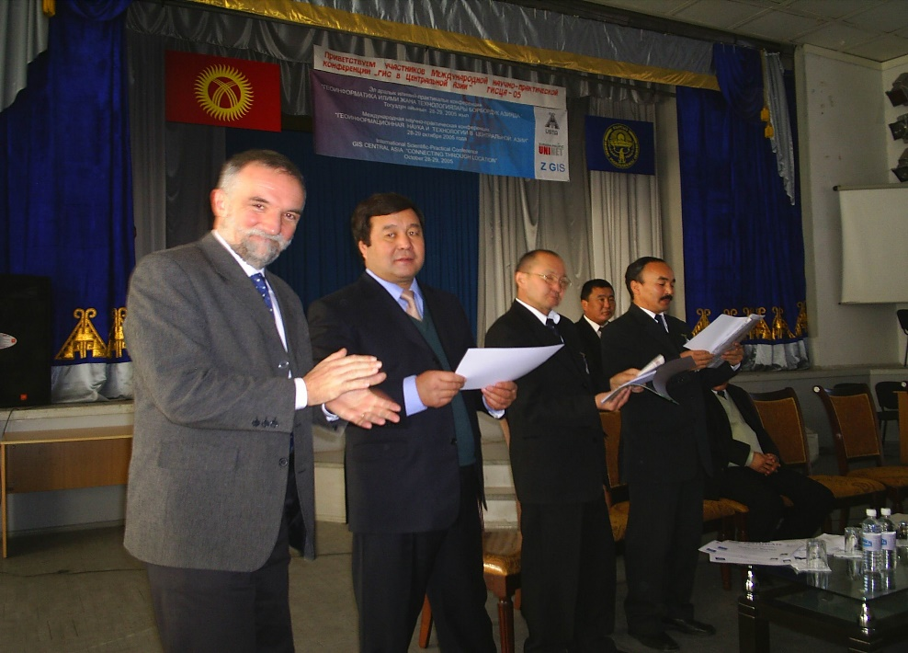
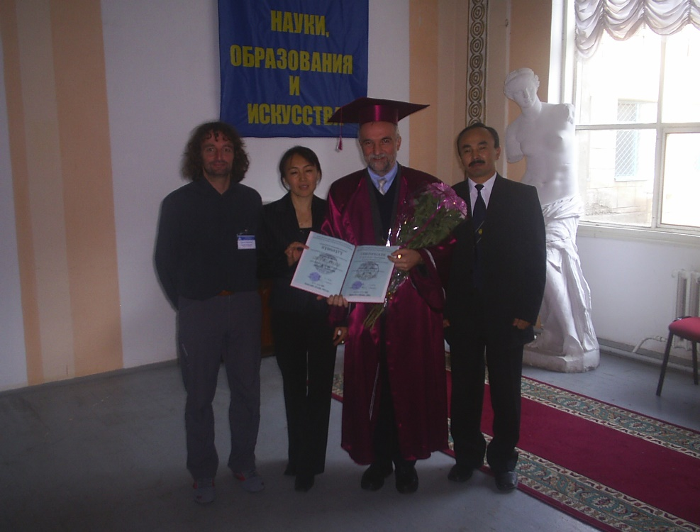
Кыргызский государственный технический университет
Кыргызский инженерно-строительный институт им. Н. Исанова
Совместный Австрийско - Кыргызский проект
«Создание Центрально-Азиатского Центра ЮНИГИС при КГУСТА по дистантной подготовке магистров
в области Геоинформатики»

Slide 20
Кыргызский государственный технический университет
Кыргызский инженерно-строительный институт им. Н. Исанова
Цель проекта:
Подготовка магистров в области Геоинформатики для стран Центральной Азии по программам европейских университетов по дистантной форме обучения;
Выпускники получают два диплома магистра:
Австрийского Университета Зальцбурга и КГУСТА;
Центр создается при финансовой поддержке Евроазийско-Тихоокеанской Сети Университетов (UNINET).
Начало проекта – март 2008 г.

Slide 21
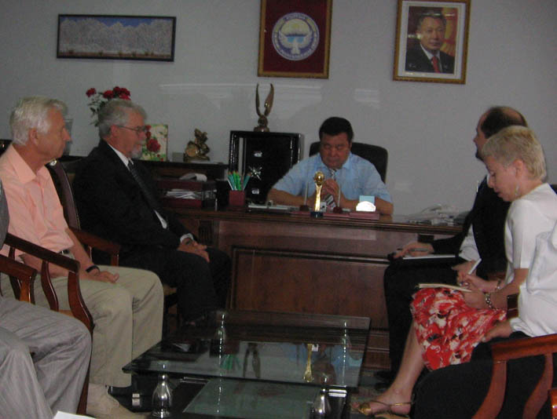
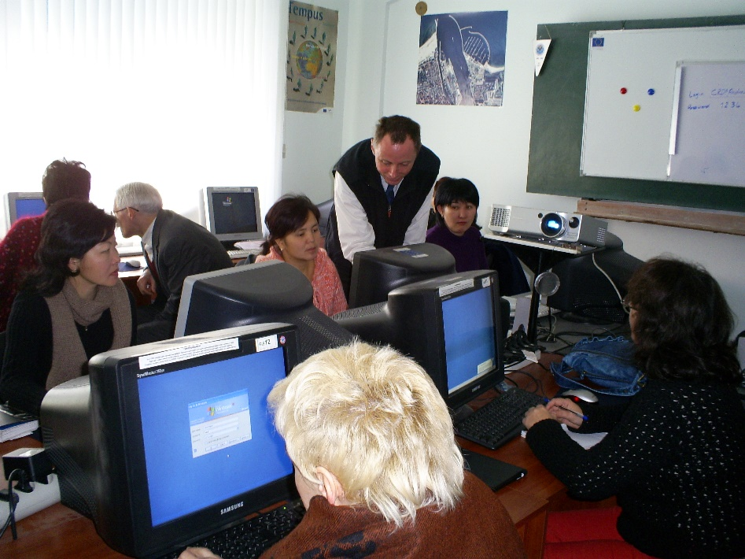
Кыргызский государственный технический университет
Кыргызский инженерно-строительный институт им. Н. Исанова
Проект Американского Фонда
Гражданских Исследований и Развития (CRDF):
“Создание Кыргызского Консорциума ГИС при КГУСТА”

Slide 22
Кыргызский государственный технический университет
Кыргызский инженерно-строительный институт им. Н. Исанова
Цель проекта:
Создание Кыргызского Консорциума ГИС для применения Географических информационных систем в обучении специалистов в области вирусологии и эпидемиологии
Консорциум поддерживает:
проведение образовательных, научных и проектных работ;
создание и управление современной компьютерной инфраструктуры Консорциума при КГУСТА;
организация и проведение специальных тренингов, семинаров и предоставление консультационных услуг.
В рамках проекта создана мощная компьютерная ГИС лаборатория, снабженная самой современной компьютерной техникой, серверами и лицензионными программными комплексами ГИС.

Slide 23
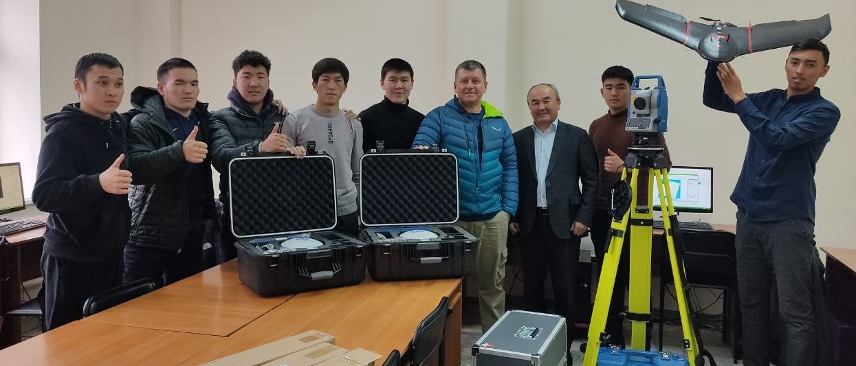


Кыргызский государственный технический университет
Кыргызский инженерно-строительный институт им. Н. Исанова
Проект Европейского Союза - Эразмус+
“Развитие междисциплинарных программ послевузовского образования и укрепление исследовательских сетей в области геоинформационных технологий в Армении и Кыргызстане” (GeoTAK), 2021-2024 гг.

Slide 24

Кыргызский государственный технический университет
Кыргызский инженерно-строительный институт им. Н.Исанова
Продолжительность проекта – 3 года (2021-2024 гг.);
Бюджет проекта – 873 тысяч евро;
Консорциум проекта:
  4 университета ЕС: Испания, Швеция, Бельгия, Словения;
  3 университета Армении, Министерство образования Армения и Комитет по кадастру Армении;
  КГУСТА, КГГУ и ОшТУ;
  Министерство образования и науки КР;
  Госкартгорафия Кыргызстана.
Цель проекта: разработка программ последипломного высшего образования в области геоинформационных технологий (ГИТ) и укрепление связей в области исследований и инноваций между высшими учебными заведениями (ВУЗами), промышленностью и администрациями в Армении и Кыргызстане.

Slide 25
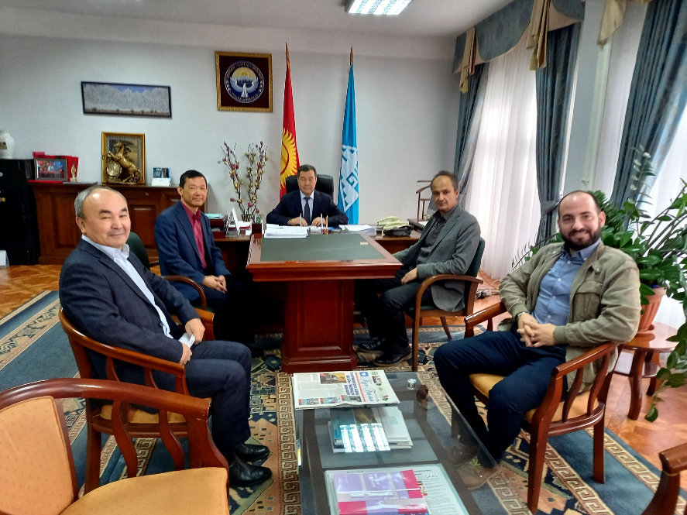
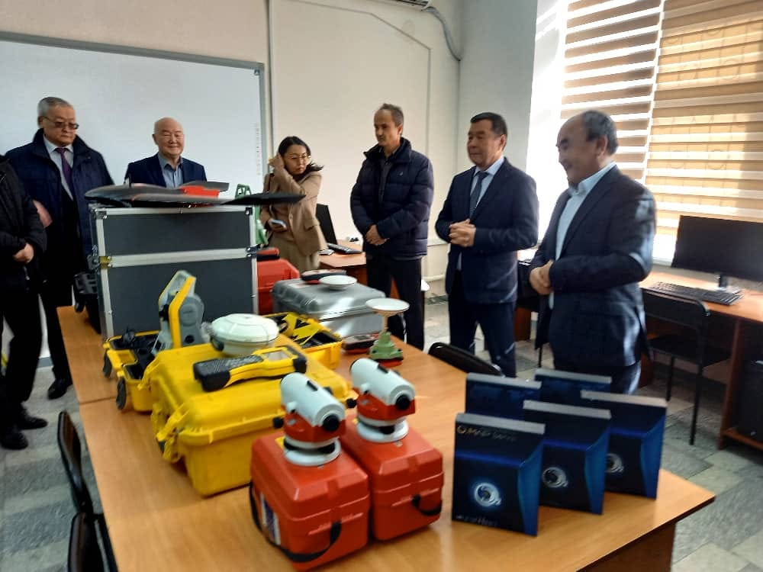
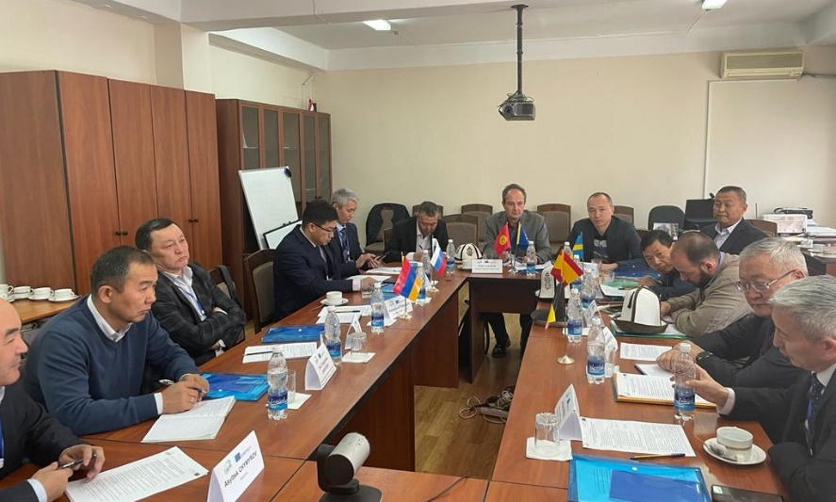
Кыргызский государственный технический университет
Кыргызский инженерно-строительный институт им. Н. Исанова

Slide 26
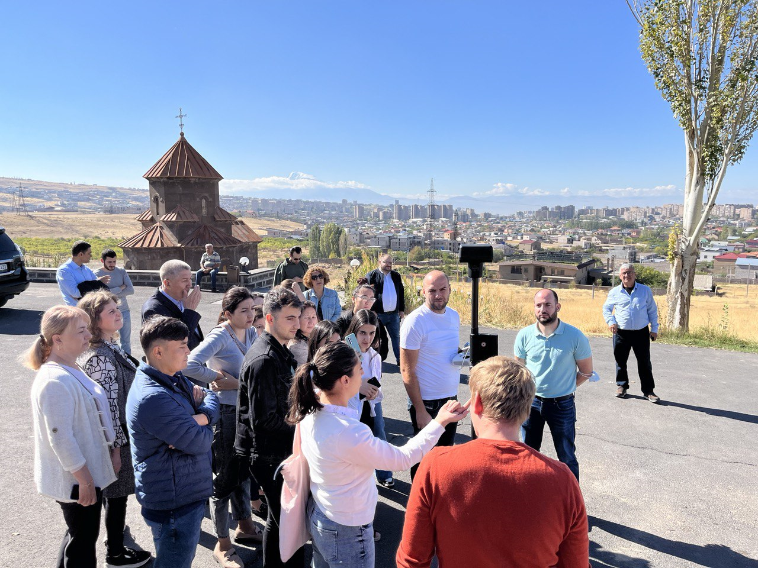
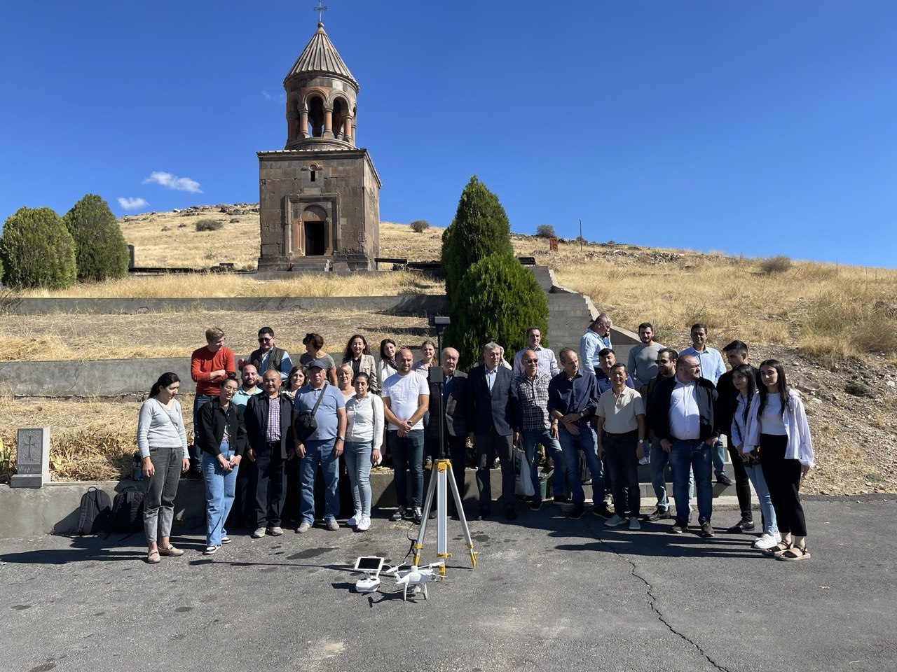
Кыргызский государственный технический университет
Кыргызский инженерно-строительный институт им. Н. Исанова
Повышение квалификации преподавателей и специалистов КР и РА, г. Ереван, Армения, 9-15 октября 2022 г.

Slide 27



Кыргызский государственный технический университет
Кыргызский инженерно-строительный институт им Н.Исанова
Проект DEvision - Цифровое соединение реальной
и виртуальной среды 2022-2025 гг.
Цель проекта:
Укрепление институциональных возможностей в сфере высшего образования, а также академических исследований и управления в Армении и Кыргызстане.
Проект финансируется OeAD - Австрийским агентством по образованию и интернационализации (Austria’s Agency for Education and Internationalisation) в рамках программы APPEAR - Австрийской программы партнерства в области высшего образования и научных исследований (AustrianPartnership Programme in Higher Education and Research for Development).

Slide 28
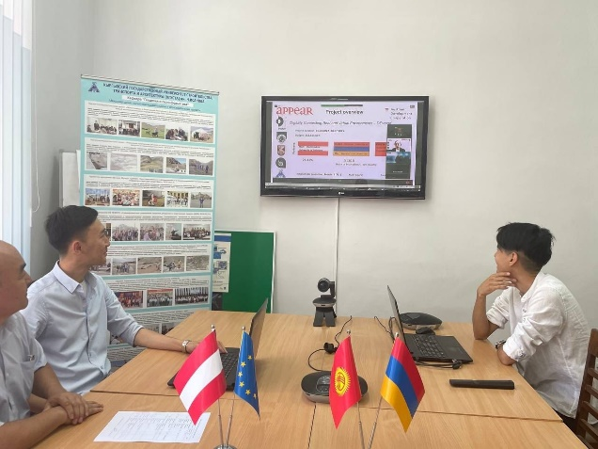
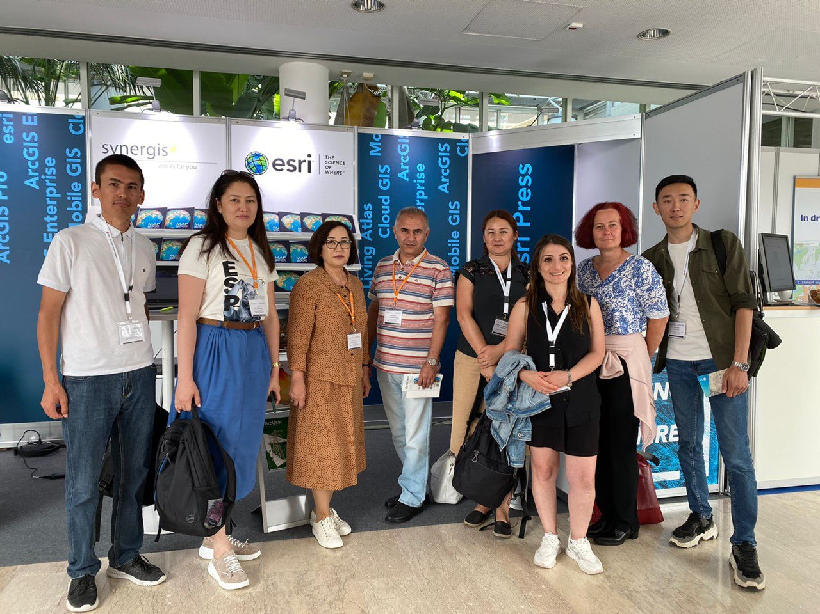
Кыргызский государственный технический университет
Кыргызский инженерно-строительный институт им. Н. Исанова

Slide 29
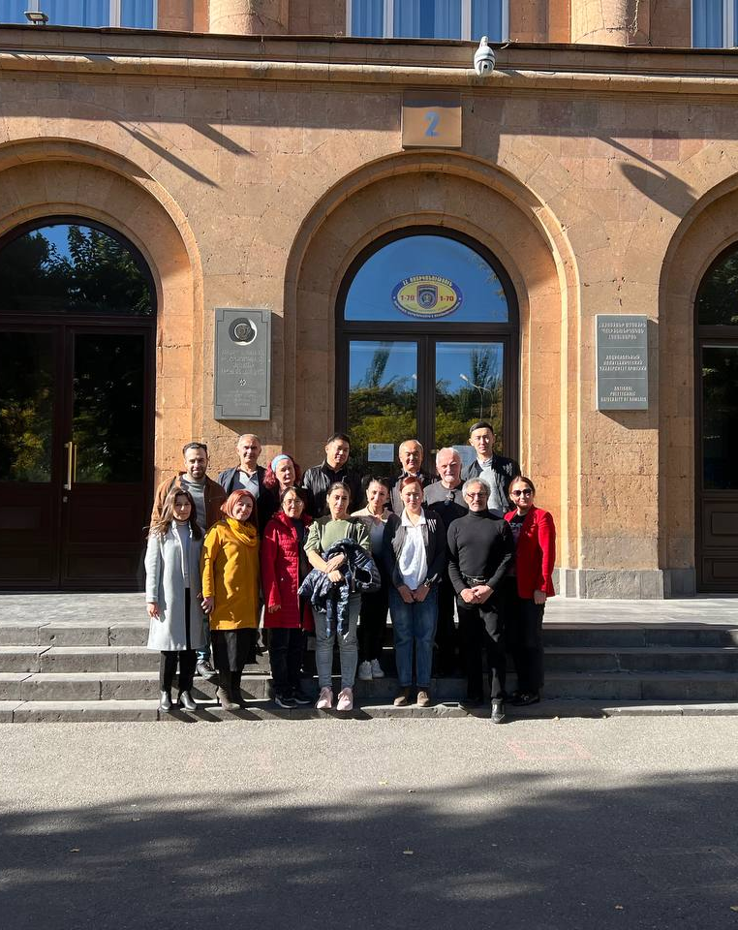
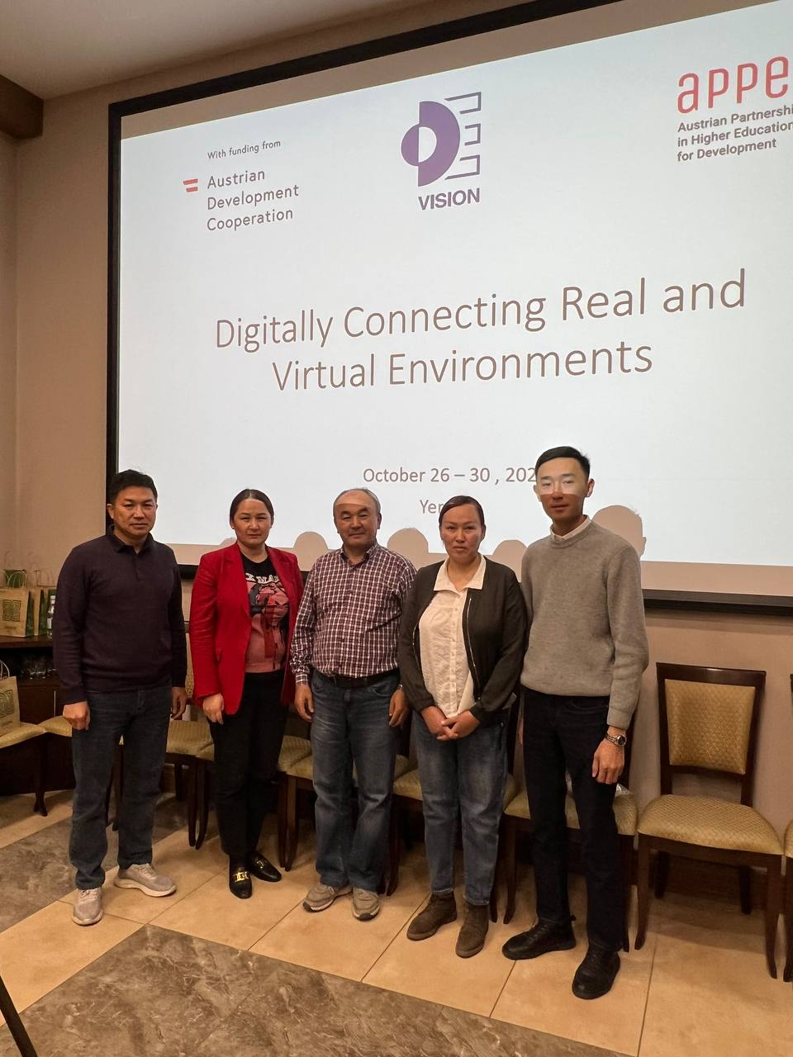
Кыргызский государственный технический университет
Кыргызский инженерно-строительный институт им. Н. Исанова

Slide 30
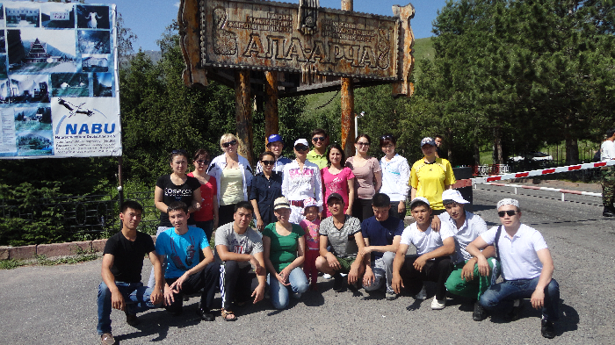
Кыргызский государственный технический университет
Кыргызский инженерно-строительный институт им. Н. Исанова
Кафедра «Геодезия и геоинформатика»
Спасибо за внимание

